Slide 1
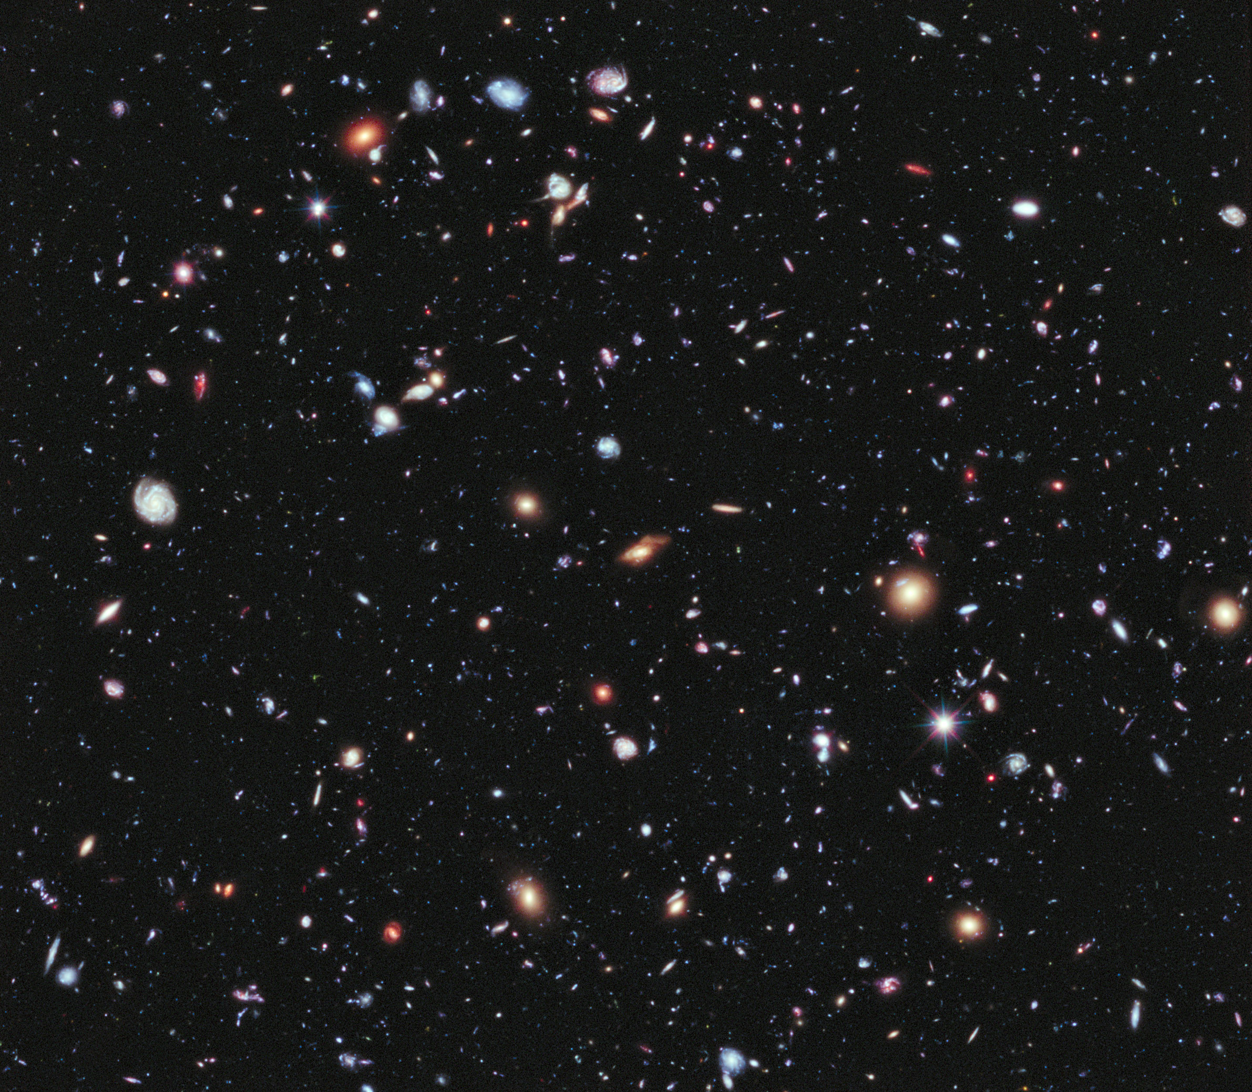
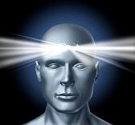
L’Univers et l’homme
Jacques Fric- Commission Cosmologie SAF le 19 novembre 2016

Slide 2
Prologue

Slide 3
L’Univers et l’homme
L’homme, en tant que partie intégrante de l’univers, ne peut pas prétendre à une description objective de sa relation avec lui car :
- On ne peut pas être objectif quand on est juge et partie.
- Notre perception de l’univers est de notre point de vue, situé à l’intérieur, ce qui en complique la connaissance: Ainsi la forme de notre galaxie est moins établie que celles des autres galaxies.
Comme conséquence, on privilégiera les théories de l’univers qui prennent en compte cette position intérieure, comme la relativité générale, garantissant une meilleure objectivité physique puisque, d’évidence, leurs vérifications expérimentales se font de l’intérieur.

Slide 4
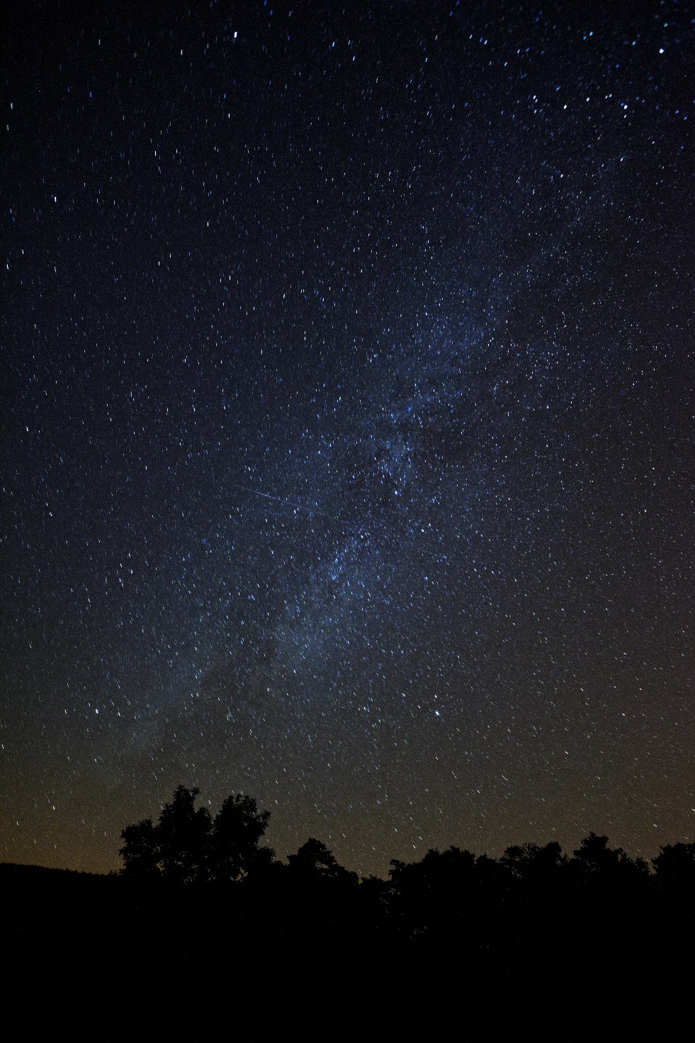
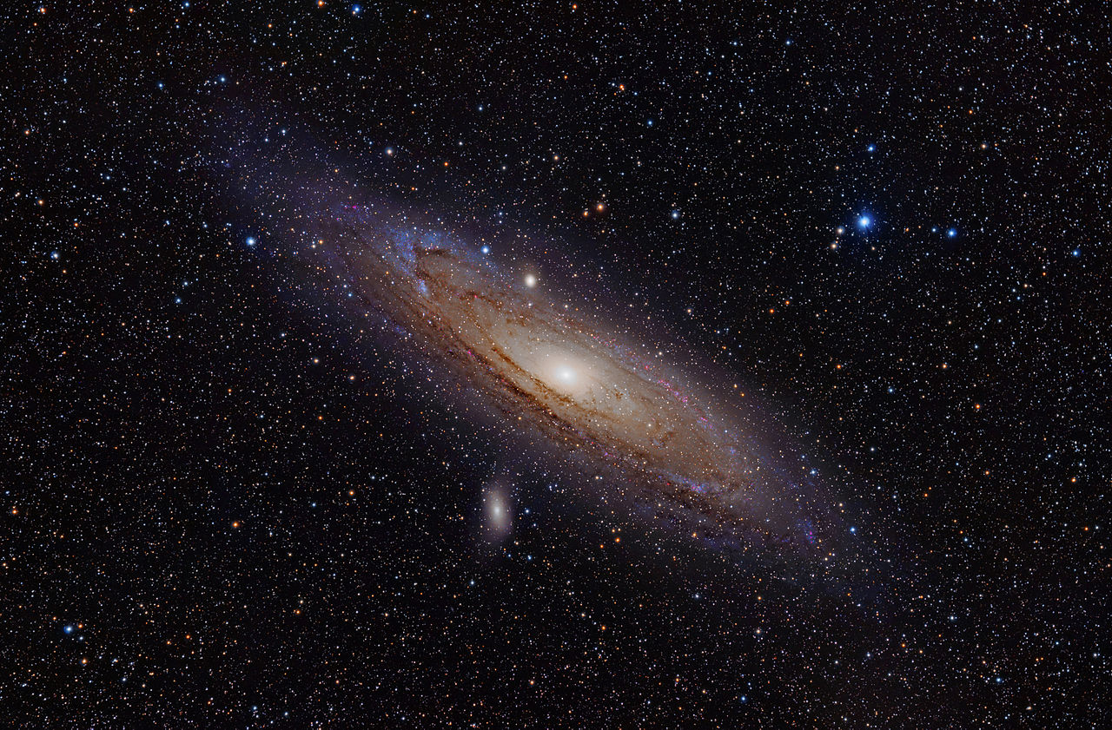
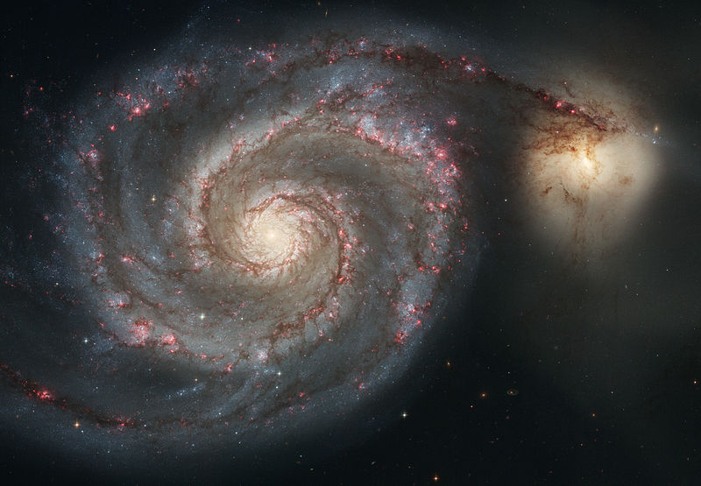
Autres galaxies:
Andromède en haut
Tourbillon en bas
Notre galaxie vue de la Terre

Slide 5
L’Univers et l’homme
Tous ces problèmes nous empêcheraient-ils de connaître quoi que ce soit de la « réalité physique » l’univers? Non, parce que:
D’une part, ce n’est pas parce qu’on ne connaît pas tout qu’on ne connaît rien.
D’autre part, lorsqu’on est conscient de ces limitations on s’attache à chercher les structures et théories qui y sont compatibles et à les considérer comme essentielles.
Un point essentiel, qui a été débattu de tout temps, est de s’interroger sur ce qu’on peut considérer comme la « réalité physique ».

Slide 6
Quelle réalité physique? L’Allégorie de la caverne
Platon dans son livre « La république » se demandait comment des prisonniers enchaînés dans une caverne, réduits à ne voir que des ombres d’ objets extérieurs (inconnus) pourraient induire que ce ne sont que des ombres de quelque chose qu’ils ne perçoivent pas.
Si les ombres sont celles « d’objets réels », alors comment peut-on récupérer la réalité, à partir de sa représentation? En outre, si un prisonnier affirme que les ombres sont elles-mêmes la réalité, peut-on lui prouver qu’il a tort ?

Slide 7
L’Univers et l’homme
Dans son article « Principe de représentation-Auto-Duale théorique», Shahan Majid (1991) propose de représenter les deux points de vue sous l’angle d’une dualité formelle et d’utiliser les formalismes mathématiques appropriés pour déterminer les contraintes propres à concilier les deux points de vue, en préalable, déclare:
La physique théorique est la recherche d’un ensemble complet cohérent de lois fondamentales de la physique. Nous proposons une démarche visant à montrer que la structure ultime, à savoir l’ensemble de lois à prendre en compte par les physiciens, ne fait que refléter les structures autorisées par les contraintes de la pensée du physicien.
Nous conclurons ce prologue par Bachelard qui souligne aussi que :

Slide 8
L’Univers et l’homme
« La science est un produit de l’esprit humain, produit conforme aux lois de notre pensée et adapté au monde extérieur. Elle offre donc deux aspects, l’un subjectif, l’autre objectif, tous deux également nécessaires, car il nous est aussi impossible de changer quoi que ce soit aux lois de notre esprit qu’à celles du monde ».
Etrange déclaration métaphysique qui peut aussi bien conduire à une sorte de rationalisme redoublé qui retrouverait, dans les lois du monde, les lois de notre esprit, qu’à un réalisme universel imposant l’invariabilité absolue « aux lois de notre esprit » conçues comme une partie des lois du monde! Bachelard, Le Nouvel esprit Scientifique.

Slide 9
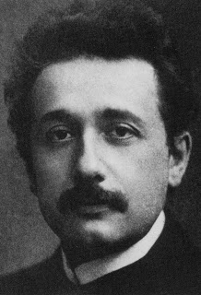
Naissance de la cosmologie scientifique
Fin 1915, Einstein publie ses équations de la relativité générale.
Comme en relativité générale l’espace-temps est « déformé » par les masses et l ’énergie, l’univers (l’espace-temps) n’est plus un contenant indépendant de ce qu’il « contient » et on ne peut plus séparer contenant et contenu!
Il peut alors être appréhendé par les objets le constituant: La cosmologie scientifique était née.

Slide 10
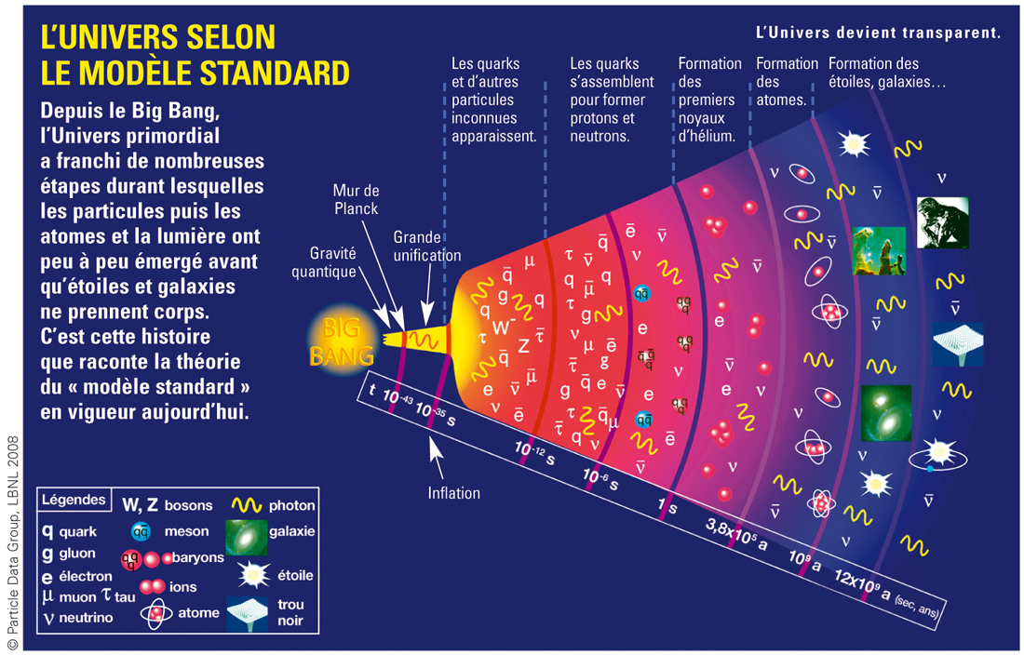
Modèle actuel de l ’évolution de l’univers

Slide 11
Histoire de l’univers telle qu’elle nous apparaît

Slide 12
Le schéma cosmologique usuel :
Un univers en expansion ?
La phénoménologie d’un espace en expansion résulte d’une description particulière du modèle cosmologique.
Dans la métrique associée, nous sommes (arbitrairement, puisque l’univers est homogène et isotrope) au centre, aussi cette expansion de l’univers doit s’interpréter dans ce contexte.
En fait cette expansion apparente résulte du fait que les observateurs géodésiques parcourent des géodésiques divergentes orientées par leur temps propre, chacun voyant les autres observateurs géodésiques s’éloigner.
.

Slide 13
Le schéma cosmologique usuel :
Un univers en expansion ?
Si elle est pratique, (nous l’utiliserons) elle doit être prise pour ce qu’elle est : Une représentation parmi une infinité d’autres. A la fin du document nous indiquerons comment cela s’interprète dans une représentation covariante.
Car en effet, la représentation par un univers en expansion masque une propriété essentielle de la description relativiste covariante:
L’équation d’Einstein, déduite du principe de moindre action en utilisant l’action d’Hilbert, définit un espace-temps, dans toute son extension spatiale et temporelle, qui évidemment n’est pas en expansion, ce qui a des conséquences sur les réponses à apporter à des questions comme:«Qu’y avait-t-il avant le Big bang?»
.

Slide 14
Echelle des Temps
Le modèle standard attribue 13,7 milliards d’année à notre univers. Représentons cela sur un an :
1er janvier, 0H : Big-Bang
1er septembre: le Système Solaire se forme
29 décembre: extinction des dinosaures
31 décembre 23H 59’ 30’’: l’homme sort des cavernes: début de l’histoire de l’humanité.
Dans l’histoire de l’univers nous sommes des nouveaux nés.

Slide 15
Une histoire invraisemblable et improbable..
Dans cette présentation de la cosmologie (univers en expansion), de notre point de vue, en scrutant l’évolution des évènements dans notre passé, nous remarquerons des points critiques (comme par exemple la nucléosynthèse primordiale) où tout aurait pu basculer et rendre l’évolution stérile (pour nous).
Paradoxalement ces points critiques se révèleront d’une importance primordiale, ainsi si la nucléosynthèse s’était trop bien passée, tout l’hydrogène se serait transformé en hélium et éléments plus lourds et l’histoire se serait arrêtée là !

Slide 16
L’univers primordial
Des champs aux particules

Slide 17
Le Modèle cosmologique standard (Big-Bang).
L’univers du temps de Planck 10⁻⁴³s jusqu’à t = 10⁻⁴⁰s
A partir d’un état incroyablement chaud et très homogène, où au temps de Planck l’immense univers observable était confiné dans un volume inférieur à celui, immensément petit, d’un proton, et où seuls existaient des champs (avec leurs caractéristiques propres) que la température effroyable masquait, cet univers entre en expansion, (de notre point de vue). Mais tout cela est très spéculatif.
Avant on ne peut vraiment rien dire. En fait, même à ce stade, la physique qui serait à l’œuvre nous est inconnue, mais moyennant certaines hypothèses, c’est ce que le modèle relativiste prédit….

Slide 18
Le Modèle cosmologique standard
La grande unification se brise vers 10⁻⁴⁰s
La température est si élevée que toutes les interactions sont indiscernables. Vers 10⁻⁴⁰s une brisure de symétrie va se produire permettant aux interactions de se différencier soit toutes simultanément (théorie super-symétrique: spéculative) soit d’abord la gravitation et l’ensemble des 3 autres qui se différencieront un peu plus tard par une autre brisure de symétrie (modèle standard de la QFT). On suppose également que le champ de Higgs conférant une masse à certaines particules émerge de cette brisure vers cette époque.
Jusque là l’univers formait probablement un tout unique. Il va se structurer en éléments qui vont se différencier et prendre une certaine autonomie.

Slide 19
Le Modèle cosmologique standard (Big-Bang).
L’inflation : vers 10⁻³⁴ s
Très tôt dans l’histoire de l’univers, entre 10⁻³⁴ s et 10⁻³² s, une phase d’inflation très courte (≈10⁻³² s) mais de durée égale à 100 fois l’âge de l’univers, (expansion exponentielle: e¹⁰⁰) va jouer un rôle important notamment en dilatant les fluctuations quantiques qui vont être les germes des grandes structures et va permettre, en refroidissant l’univers, à ces champs de manifester leurs particularités.
Cette inflation va également résoudre le problème de l’horizon, la courbure quasi nulle de l’espace et l’absence de monopoles magnétiques.

Slide 20
Création de la matière
A 10⁻³²s, après le réchauffement post inflationniste l’univers est rempli d’une matière de densité énorme 10⁷³kg/m³
La température est si élevée que ni les protons, ni les neutrons ne peuvent exister, ils sont dissociés en quarks.
Lorsque l’univers se refroidit les particules et antiparticules commencent d’abord par être à l’équilibre puis vont s’annihiler en générant des photons.

Slide 21
t =10⁻⁴ s, l’excès de matière, la domination écrasante des photons à l’œuvre
Bien que la théorie prédise un nombre de particules égal à celui des antiparticules, « l’imperfection », à l’œuvre, fait qu’il y a (du moins, dans l’univers observable) un léger excès de particules (10⁻⁹).
L’annihilation massive « matière-antimatière » va générer environ un milliard de photons par nucléon, tous contribuant à l‘équilibre thermique!
Les protons et neutrons, rescapés de cette annihilation, seront stables vers t = 0,0001s.

Slide 22
t =10⁻⁴ s, l’excès de matière, la domination écrasante des photons à l’œuvre.
Mais l’équilibre entre protons et neutrons qui résultait des réactions symétriques à haute température (p ↔ n) va se briser car le neutron est handicapé par sa masse légèrement supérieure à celle du proton et à t = 0,01s il ne reste plus que 9 neutrons pour 10 protons.

Slide 23
L’imperfection comme principe créateur
Sans l’incertitude de la mécanique quantique l’univers, trop symétrique, trop parfait aurait été stérile.
Sans la dissymétrie matière-antimatière, aucune matière ne serait restée, sans la faiblesse de cette dissymétrie (10⁻⁹), la nucléosynthèse aurait été trop importante et rien de significatif n’aurait pu se passer.
Ce principe, qui indique qu’un système ne peut pas être dans un état parfaitement déterminé (précision infinie), apparaît comme un principe fondateur et nécessaire de la physique qui a permis notre apparition !
Sans ce principe, l’univers n’aurait pas pu évoluer suffisamment longtemps pour permettre notre apparition…

Slide 24
Hasard, règles, criticité des paramètres
Cela signifie-t-il que l’univers n’est soumis qu’au hasard ? Ce hasard « créateur » va se manifester comme des degrés de libertés pour des états de systèmes mais encadré par des règles.
Ces règles vont être régies par des paramètres dont la valeur est très critique, dont une variation infime rendrait inéluctablement notre univers stérile (pour nous).
Les différentes interactions, que nous allons décrire après, vont structurer l’action de ce hasard et l’adéquation des propositions de ce hasard, dans ces règles, va sélectionner les solutions les mieux adaptées. (Néo-darwinisme).

Slide 25
La nucléosynthèse primordiale
Les premiers noyaux atomiques

Slide 26
t =1 s, la nucléosynthèse primordiale
La température est de dix milliards de degrés Kelvin (700 fois la température au centre du Soleil) soit de l’ordre de grandeur de l’énergie de liaison des nucléons dans le noyau.
Il ne reste plus qu’un seul neutron pour trois protons!
La seule façon de les sauver serait de s’incorporer avec des protons dans des noyaux stables.

Slide 27
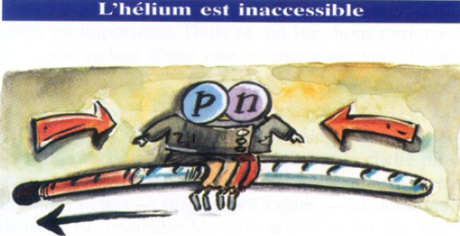
t =1 s, la nucléosynthèse primordiale
Cela passe par le deutérium, cette température est suffisamment basse pour le permettre, mais il a un noyau fragile (chicane du deutérium). L’expansion encore rapide de l’espace ne favorise pas cette réaction mais surtout, le bain de photons en surnombre écrasant détruit systématiquement les noyaux formés.

Slide 28
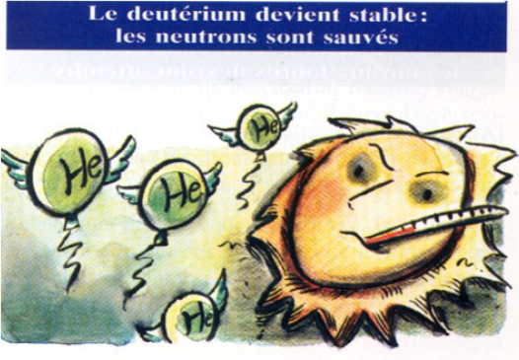
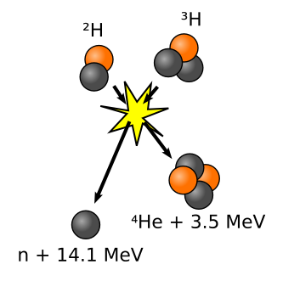
t =100 s, la nucléosynthèse devient efficace
La température est tombée à un milliard de degrés Kelvin (environ 70 fois le température du centre du Soleil: Le deutérium devient stable.
L’univers entier entre en fusion nucléaire et, en quelques dizaines de secondes, les neutrons survivants (1 neutron pour 7 protons) sont incorporés dans les noyaux de deutérium qui eux-mêmes, pour la plupart, fusionnent en hélium 4.
.

Slide 29
En moins de 100 s , la nucléosynthèse a sauvé les neutrons tout en préservant 90% d’hydrogène, du carburant pour la suite, juste ce qu’il fallait faire…
Il était temps, car déjà décimés par les réactions p ↔ n qui le pénalisaient, le neutron libre est instable et se désintègre en proton avec une période de 15 mn environ. Cette fusion tardive fait que la température est trop basse pour générer des quantités significatives d’autres éléments elle va s’arrêter à t = 200s.
.

Slide 30
Les premiers atomes, l’univers devient transparent au rayonnement électromagnétique

Slide 31
t= 380 000 ans, découplage matière-rayonnement
Après l’évènement majeur de la nucléosynthèse, il ne va pas se passer grand-chose de marquant pendant 380 000 ans. Le plasma électrons-noyaux dans l’espace continue de se dilater en se refroidissant et lorsqu’il atteint environ 3000 K, les électrons vont pouvoir être associés de façon stable aux noyaux pour constituer des atomes « neutres »:
L’univers devient transparent à la lumière.

Slide 32
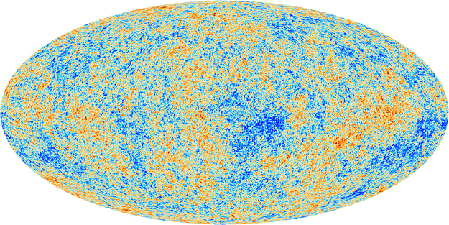
.
Image du RFC observée par le satellite Planck (température en fausses couleurs, contraste accentué) L’information, les empreintes de l’histoire, est contenue dans l’image. On est exactement dans le schéma de la caverne de Platon: On voit l’ombre d’une supposée réalité physique!

Slide 33
Les acteurs de la dynamique de l’univers à l’œuvre

Slide 34
Les interactions
Nous avons vu qu’il y a 13,7 milliards d’années, en moins d’une seconde (de temps cosmologique), l’univers avait créé les constituants essentiels de la matière (protons, neutrons, électrons pour la matière ordinaire).
Mais, pour qu’il se passe quelque chose (une histoire), il faut que ces constituants interagissent entre eux, sinon la situation est figée .
Les interactions entre ces constituants vont régir les types de relations et ainsi définir son évolution (la dynamique du système).
Elles sont les lois fondamentales de la physique et bien qu’en nombre très limité (quatre), appliquées aux protons, neutrons et électrons, elles vont permettre une grande diversité, suffisant à expliquer cette évolution.

Slide 35
Les interactions
Au début du 20^{ième} siècle on n’en connaissait que 2. Aujourd’hui les 4 interactions connues suffisent à interpréter l’évolution de l’univers.
Gravitation: (très faible) En courbant l’espace-temps, elle interagit avec toute matière-énergie. Interaction à longue portée dont la propagation de sa variation (ondes gravitationnelles) se fait à la vitesse finie de la lumière, ce qui a des conséquences structurelles fondamentales (permet la diversité).
Compte tenu de son extrême faiblesse ne va régir l’univers qu’à grande échelle - Très grosses masses (galaxies, étoiles, planètes et leurs satellites, comètes, etc.): Régit les grandes structures, un cadre pour permettre à la vie de se développer.

Slide 36
Electromagnétisme: concerne les particules ou systèmes chargés (charge + ou -) et/ou ayant un moment magnétique (10⁴⁰ fois plus forte que la gravitation). Interaction à longue portée dont la propagation de sa variation (ondes électromagnétiques) se fait à la vitesse finie de la lumière, ce qui a des conséquences structurelles fondamentales (permet la diversité).
Assure la cohésion des atomes (entre le noyau et les électrons autour), des molécules (entre atomes), de la matière à l’échelle micro (10⁻¹⁰m à l’échelle de l’atome) et macroscopique (solides, liquides).

Slide 37
Interaction forte : Concerne les quarks (confinés) constituants du des nucléons. Charge de couleur (3 couleurs). Interaction à courte portée.
Assure la cohésion du noyau et particules le constituant (protons, neutrons). La « force » nucléaire liant les nucléons et un effet résiduel de l’interaction forte.
Niveau <10⁻¹⁵ m

Slide 38
Interaction faible : Permet aux quarks de changer de nature (saveurs) par « désintégration » d’un noyau (exemple, neutron →proton) : Niveau < 10⁻¹⁵ m. Interaction à courte portée.
Cette interaction distingue la droite de la gauche (violation de parité!).
Cette propriété permet de distinguer matière et antimatière et est invoquée pour tenter d’expliquer la dissymétrie matière/antimatière.
Rappelons que toutes ces interactions résultent de la brisure de symétrie au moment de la grande unification.

Slide 39
L’importance critique des neutrons
Au niveau des éléments « chimiques », briques de la matière (92 éléments « stables » à différents degrés) cette diversité est permise par les neutrons qui assurent la cohésion du noyau.
Les protons qui sont chargés positivement se repoussent et l’interaction forte serait rapidement vaincue si les neutrons qui ne sont pas chargés ne venaient pas la renforcer.

Slide 40
L’importance critique des neutrons
Sans neutrons le nombre d’éléments stables seraient très réduit et une chimie permettant la vie telle qu’on la connait qu’on appellera désormais la vie, fondée principalement sur des éléments comme le carbone, l’oxygène, l’azote et l’hydrogène entre autres ne serait pas possible

Slide 41
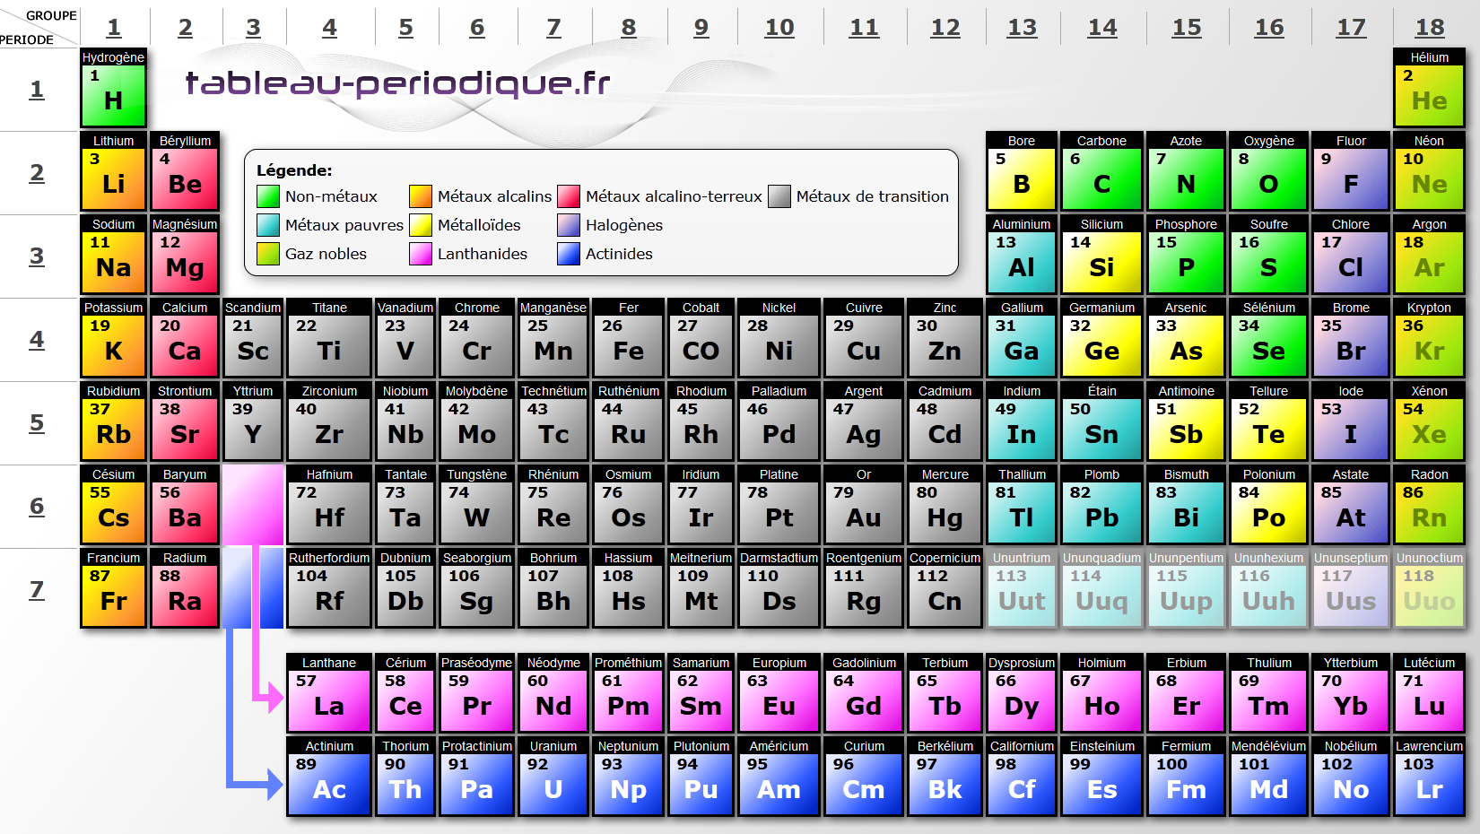
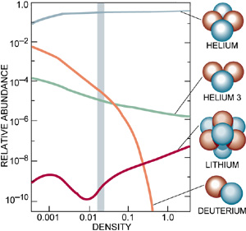
.
La nucléosynthèse primordiale (univers entier en fusion) n’a généré pratiquement que de l’hélium, (la composition de l’univers étant alors d’environ 90% d’hydrogène de 10% d’hélium) et de traces de deutérium et de lithium. Piètre résultat au vu du phénomène cosmique à l’œuvre.
Mais c’est heureux, car si elle avait été totale l’histoire s’arrêtait là! En effet, elle a préservé le « carburant » essentiel de la fusion (l’hydrogène) pour la suite des évènements et a sauvé les neutrons ce qui autorisera la chimie complexe et variée que nous connaissons.

Slide 42
Ces mêmes acteurs de la dynamique de l’univers vont aussi générer un univers compatible avec l’apparition de la vie

Slide 43
Rôle des interactions dans la chaîne de la vie
Ces interactions vont permettre de constituer des noyaux atomiques (interaction forte et faible) de grande diversité et aux constituants de s’organiser au niveau des grandes masses (gravitation) en structures stables, à des échelles de milliards d’années, fournissant des structures d’accueil (planètes) et l’énergie (étoiles) pour l’évolution des hôtes.
L’interaction électromagnétique va permettre la construction d’atomes et de molécules agents d’une chimie complexe et variée produisant des entités complexes (minéraux, végétaux, animaux) dont la stabilité est variable mais adaptée afin de permettre des changements de nature de ces entités pour s’adapter aux changement de l’environnement.

Slide 44
Rôle des interactions dans la chaîne de la vie
Seuls quelques éléments (H, C, N, O, K, Ca, Ph, Fe, Mg..) vont intervenir de façon significative dans la vie. Mais la mécanique quantique montre que la structure complexe des nuages électroniques de ces quelques atomes (caractérisés par leur noyau), permet de constituer des molécules de grande complexité et diversité: Celles de la vie!

Slide 45
La gravitation à l’œuvre
La matière noire à l’œuvre
L’interaction du rayonnement avec la matière ordinaire a pour effet de niveler les inhomogénéités ce qui rendrait stérile l’univers, mais la matière noire qui ne se couple pas avec le rayonnement permet de préserver certains de ces défauts qui vont se développer, rendant la phase suivante possible.
Ces grumeaux de matière (constitué essentiellement de gaz) vont s’effondrer par un mécanisme complexe puis à un niveau plus local ce gaz va donner des étoiles avec leurs cortèges de planètes.

Slide 46
Les étoiles finissent le travail
Ensuite les étoiles qui sont les usines à atomes vont produire d’autres éléments et en particulier les supernovæ qui, en plus de l’hydrogène représentant 90% des atomes de l’univers et de l’Helium (presque 10%) tout le reste étant inférieur à 0, 001%, dans une fusion explosive synthétisent de nombreux éléments en particulier du carbone dont la production par la réaction 3α a été longtemps un mystère (état excité du noyau avec résonnance), de l’oxygène de l’azote etc… et les dispersent dans l’espace ce qui donnera une autre génération d’étoiles, qui elles peuvent être stables, avec leur planètes avec plus d’éléments chimiques.

Slide 47
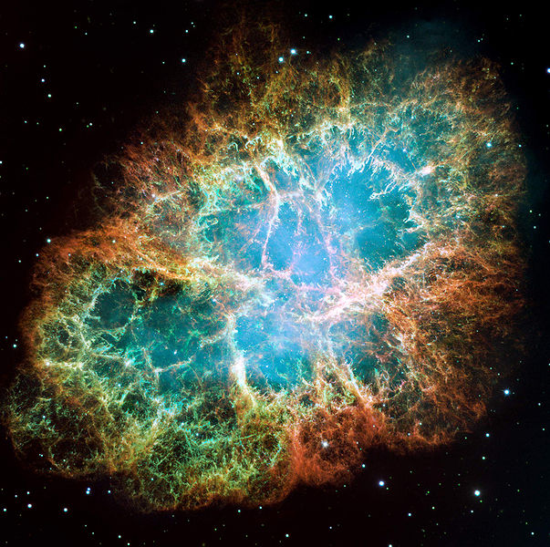
Explosion de supernova
La supernova SN1054, qui a explosé il y a 1000 ans environ, dont les « débris » s’étendent actuellement sur des centaines de milliards de km, ensemence le milieu d’éléments lourds synthétisés pendant la vie de l’étoile et pendant son explosion. Ces éléments lourds sont les constituants des planètes telluriques comme la Terre et sont nécessaires à la vie.

Slide 48
Formation et évolution du système solaire

Slide 49
Naissance et vie du Soleil
Il y a quatre milliards et demi d’années une étoile a explosé au voisinage (au sens cosmologique : d < qq al) de la région où le Soleil (notre étoile) allait se former.
Elle a ensemencé cette région en éléments chimiques variés (qu’on va retrouver dans le soleil et les planètes) et l’onde de choc de l’explosion va provoquer un effondrement (sur des centaines de millions d’années) du gaz conduisant à la formation du système solaire.

Slide 50
Le Soleil
Le résultat de cet effondrement est une étoile de masse telle que les réactions nucléaires ont du mal à se produire (le cœur est à 15 millions de degrés Kelvin bien loin du milliard de degrés de la nucléosynthèse primordiale). L’effet tunnel joue un rôle important (pic de Gamow).
Chaque kilogramme de Soleil ne produit que 1 mW, mille fois moins que notre corps!
Ce rendement poussif est une aubaine, car brûlant mal il brûle longtemps et satisfait à une des exigences pour l’apparition de la vie, processus qui demande du temps.

Slide 51
Le système solaire primordial
D’un côté le nuage d’hydrogène s’effondre en tourbillonnant, par un processus complexe, et pour cela il doit se débarrasser de son moment angulaire, d’où les proto-planètes (tas de cailloux où les plus gros attirent les plus petits, jusqu’à s’échauffer pour allumer les réactions de fusion.
C’est un scénario cataclysmique où les plus gros corps encore brûlants, subissent des bombardements incessants de météorites de toutes tailles déchirant la croûte provoquant l’apparition de volcans :

Slide 52
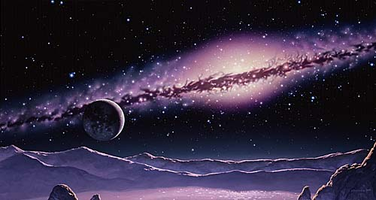
Le système solaire primordial

Slide 53
Formation et évolution de la Terre

Slide 54
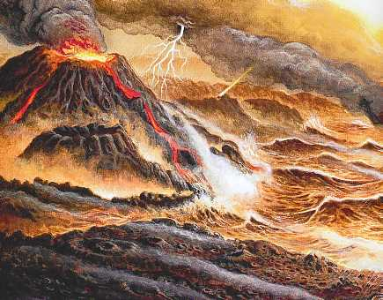
Le système solaire primordial
C’est l’enfer. Cela ne va se calmer qu’au bout de quelques centaines de millions d’années. Mais la température élevée du centre de la Terre (plusieurs milliers de degrés) est la relique de cette formation dont le refroidissement est ralenti par la radioactivité naturelle (10¹³W), à comparer au 3.10¹⁷W solaire. Mais dans ces conditions inutile de dire qu’aucune vie ne peut se développer.

Slide 55
L’atmosphère
Une planète de la taille de la Terre peut retenir durablement une atmosphère de gaz pas trop légers. Si elle va perdre rapidement son hydrogène (abondant) et sans doute aussi l’hélium plus rare, la Terre peut retenir durablement les molécules de gaz tels que l’azote N² (d’origine volcanique), ce que Mars, plus petit, ne peut pas faire.
Il n’y a pas d’oxygène libre (gazeux O²) à cette époque, les premières formes de vie vont être anaérobiques.

Slide 56
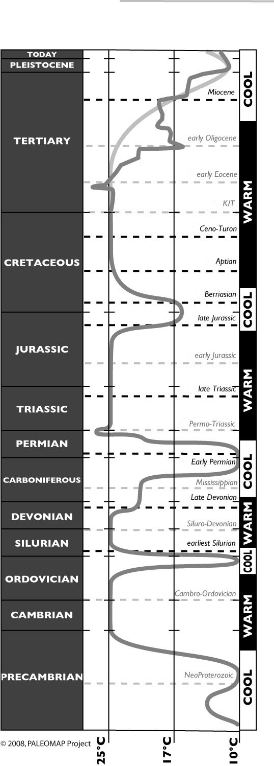
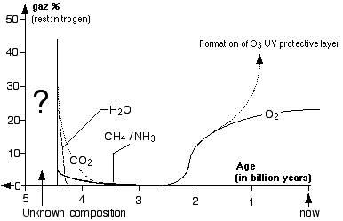
Atmosphère et température
L’effet de serre de l’atmosphère, élève de 35°C (voire 50°C) la température à la surface de la Terre (15°C au lieu de -20°C voire -35°C). Notons l’évènement majeur de « grande oxygénation », il y a environ 2 milliards d’années.

Slide 57
Le problème de l’eau liquide
Lorsque le bombardement météorique s’est calmé la température peut se stabiliser. L’eau liquide est indispensable au développement de la vie telle qu’on la connaît. En fait la molécule d’eau est relativement assez abondante dans l’univers (Les comètes faites de glace en attestent).
Différentes hypothèses existent sur la formation des océans :
Certains pensent que c’est la pluie consécutive aux orages très violents qui en est la cause, d’autres préfèrent l’attribuer au passage proche de la queue d’une comète. Cette dernière hypothèse avait le vent en poupe est remise en cause.

Slide 58
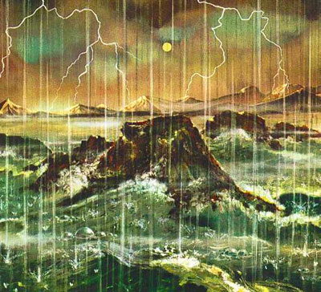
Le problème de l’eau liquide

Slide 59
Conditions pour l’apparition et le développement de la vie (telle que nous la connaissons)

Slide 60
Cela suffit-il pour la vie?
Il faut des conditions supplémentaires très contraignantes.
Une planète dont la température présente des régions dans une fenêtre étroite autour de 15°C, autrement dit, en général une étoile proche stable qui la baigne dans son rayonnement, le volcanisme peut fournir une autre source, pas d’étoiles instables à « proximité ».
De l’eau à l’état liquide.
Une atmosphère gazeuse appropriée pour les réactions chimiques avec les êtres vivants, qui protège (O³) des rayonnements nocifs et des météorites de petites tailles.
Un bouclier magnétique pour dévier les particules chargées nocives..

Slide 61
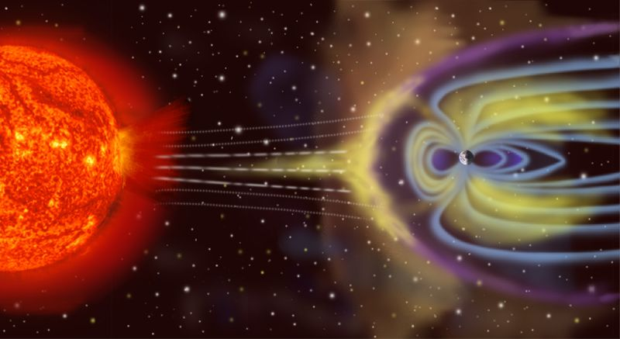

Slide 62
Et que tout cela soit relativement stable, car le processus de l’évolution vers des êtres complexes a pris des milliards d’année sur Terre, mais avec des catastrophes (exemple extinction des dinosaures) de temps en temps pour sortir « d’états stables ».
Des mutations et un mécanisme de « sélection-évolution » naturelle.
Autrement dit un monde non figé où ce sont les erreurs qui conduisent et permettent l’évolution.

Slide 63
Si on admet que la distribution des étoiles et de leurs cortèges de planètes est « statistique », il faut un grand nombre d’étoiles pour que ces conditions soient réunies.
Par ailleurs, nous nous considérons comme l’aboutissement ultime de l’évolution, mais modestie oblige, rien n’exclut que des êtres encore plus « performants » puissent exister ailleurs.
La grande distance entre les étoiles et la rareté de ces conditions fait que des communications entre civilisations est peu probable. Ceci est peut être une « protection » car l’histoire nous a montré que la rencontre de civilisations de niveau d’évolution différent a rarement profité à celle qui l’était le moins !

Slide 64
Résumé
C’est un enchaînement complexe et ajusté de phénomènes et d’évènements qui a permis notre apparition suite à une évolution à caractère chaotique seulement contrainte par quatre interactions qui en structurent les possibilités
Une caractéristique de ces évènements est qu’ils n’ont traité qu’un aspect partiel du problème qui lui-même résultait de conditions précédentes qui avaient partiellement fonctionnées.
Le rôle des erreurs permettant d’échapper à une situation localement stable au bénéfice d’une autre solution qui peut se révéler potentiellement plus performante se révèle fondamental pour la survie.

Slide 65
Retour sur le concept de Big Bang
Ce modèle, qui suppose un début de l’univers et une évolution temporelle conduit inéluctablement à la question: Qu’il y avait-il avant?
Cette question est motivée par les hypothèses de conservation « rien ne se perd, rien ne se créé, mais peut se transformer ».
Si cette hypothèse semble vérifiée dans la physique de la matière- énergie, pourquoi le serait-elle pour tout?
Ainsi, l’existence d’un individu a un commencement et une fin (terrestre).
Pourquoi pas l’univers?

Slide 66
Retour sur le concept de Big Bang
Par ailleurs, ce modèle de Big Bang est une représentation parmi d’autres. En fait l’univers n’est pas apparu à un certain moment, mais simplement: il est!
Il est plus correct de dire qu’il est une histoire (car le résultat de l’équation d’Einstein est un espace-temps, un univers dans toute son expansion spatiale et temporelle) que de dire qu’il a une histoire.
C’est le fait que nous parcourons des lignes de cet univers, ainsi que les autres, dans la direction de leur divergence qui nous le fait voir en expansion et génère cette illusion de chronologie.

